Slide 1



















令和6年度 大阪府SDGs有識者会議（第２回）
令和７年３月 | 資料
令和６年度の事業報告
令和７年度以降の事業予定について
大阪SDGs行動憲章
わたしたちは、「誰一人取り残さない、持続可能な社会の実現」をめざす“持続可能な開発のための2030アジェンダ”（SDGs）の理念に賛同し、2025年大阪・関西万博の地元都市として、
万博のテーマである「いのち輝く未来社会のデザイン」に向けて、SDGsの17ゴールの達成をめざします。
１．かけがえのない“いのち”を大切にし、地域社会や環境に配慮して行動します。
２．2030年に住みたい魅力あふれる大阪をイメージし、できることから意識して行動します。
３．人と人との出会い、つながりを大事にしながら、互いに学びあい協力して行動します。
2021年（令和3年）1月22日 策定
令和７年３月
企画室連携課

Slide 2
これまでの取組みと大阪府の役割
1
〇 2025年大阪・関西万博の開催都市として、世界の先頭に立ってSDGsの達成に貢献する「SDGs先進都市」の実現に向け、
オール大阪で新たな取組みの創出を図るため『Osaka SDGs ビジョン』を策定（ 2020年（令和2年）３月）
〇 また、SDGsを意識した行動を広げていくため『大阪SDGs行動憲章』を策定（ 2021年（令和3年）1月）するとともに、
府民一人ひとりの具体的行動を促すため『私のSDGs宣言プロジェクト』を開始（ 2021年（令和3年）2月）
〇 SDGsの認知度が着実に高まる中、 『Osaka SDGs ビジョン』に掲げる大阪府の役割に沿って、より理解を深める活動や、
ステークホルダー間の連携を促す取組みを推進していく。
◆『Osaka SDGs ビジョン』で掲げる大阪府の役割
① 府民や企業、市町村など、様々なステークホルダーにSDGsを広く知っていただく
⇒ SDGsの更なる浸透を図り、これまでにSDGsになじみのなかった新たなステークホルダーの掘り起こしや具体的な行動につなげる
② 様々なステークホルダーの取組みをSDGs実現に向けて相互につなぎ合わせていく
⇒ 関西SDGsプラットフォームや国関連機関、経済界、金融機関などと連携し、それぞれのネットワークを活かしながら、ステーク
ホルダー間のマッチングと新たな取組みの創出を図る
③ 府自らもステークホルダーの一員として、SDGsに貢献する
⇒ 庁内各部局の主体的な取組みの更なる充実・強化を図り、SDGsとして取り組むからこそできる施策を幅広く展開していく
④ ハード・ソフト両面から「SDGsを具現化した都市づくり」を進める
⇒ 大阪の持続的成長や、府民の豊かさ、安全・安心の実現に向け、SDGsの理念に沿った社会システムや価値観の変革を進める

Slide 3
議題１
令和６年度の事業報告

Slide 4

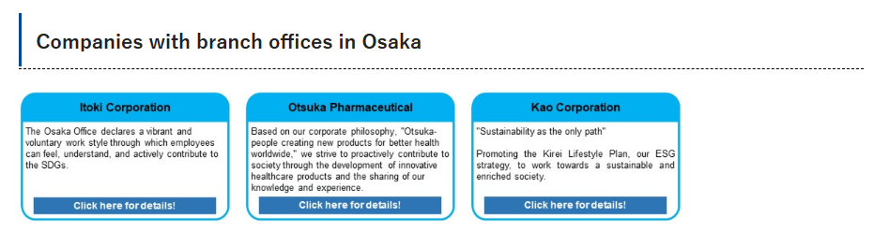
１-1．私のSDGs宣言プロジェクトの推進
２
（ステークホルダーへのSDGsの更なる浸透・具体的な行動の促進に向けた取組み）
【私のSDGs宣言プロジェクト】
府民や企業・団体などに、自らが行うSDGsの達成に向けた取組みを
宣言してもらうプロジェクト
●プロジェクトへの参加者総数：6,604件（R7.１月末時点）
個人：5,911件
企業・団体： 693件
●令和６年度の宣言総数 : 865件（R７.１月末時点）
個人： 729件
企業・団体： 136件
【私のSDGs宣言プロジェクトの海外発信に向けた連携】
英語版ホームページを有する企業を対象に、英語版のホームページを開設（R.6.5月～）
SDGs宣言件数の推移（件）

Slide 5

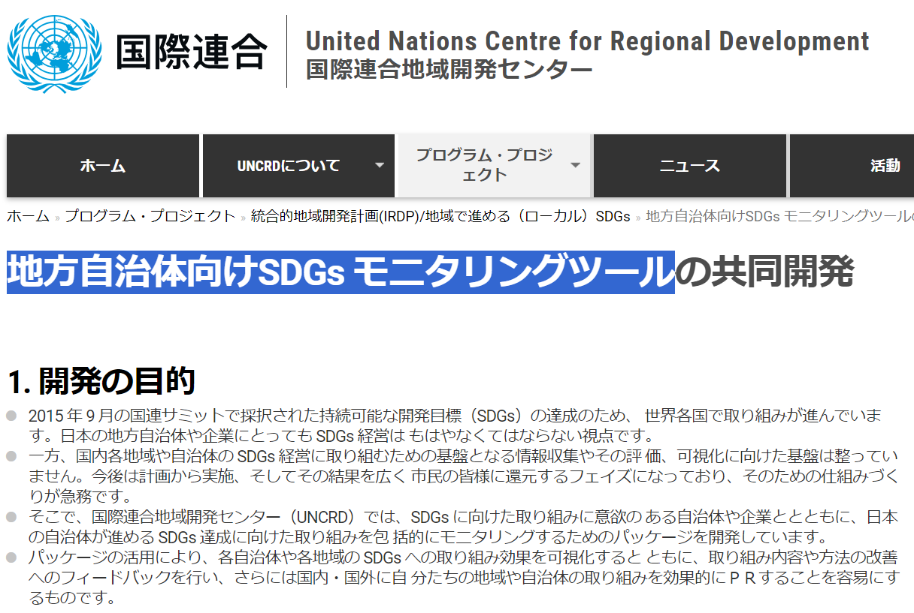
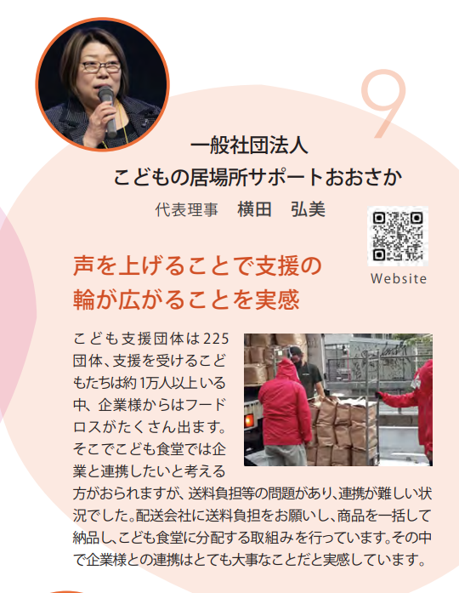

1-2．SDGsデータブックの作成
9
３
（ステークホルダーへのSDGsの更なる浸透・具体的な行動の促進に向けた取組み）
府内中小企業・団体などステークホルダーのSDGsアクションを後押しするため、
大阪のＳＤＧｓに関するデータや事例をわかりやすくまとめたデータブックを作成する
メインターゲット｜企業のSDGs担当、NPOの代表者
掲載指標の選定方法
SDGs担当等の悩み
✓ 何から取り組んだら良いかわからない
✓ 今取り組んでいる活動のままでいいか自信がない
✓国連地域開発センターと大日本ダイヤコンサルタント㈱が共同開発した指標を採用
➢ 全国比較が可能であり、アウトカム指標に絞られたデータ
✓大阪らしい指標として、笑いなど人に関する指標
データが「何をしたらいいか」のヒントを与え
「なぜその活動をするのか」を後押しする
全国共通指標
大阪らしい指標
データブックの構成と使用イメージ
笑いなどのデータ
・あなたは、この１年間、よく笑いましたか
・全体として、あなたは自分の人生にどの程度満足していますか
・全体として、あなたが取り組んでいることに対してどの程度「価値」を感じていますか
・全体として、昨日、どの程度幸せを感じましたか
・全体として、昨日、どの程度不安を感じましたか
・ご自身の現在の健康状態をどのように評価されていますか
データブックは、[ゴール一覧][データ一覧][事例集]で構成
（使い方のイメージ）
・企業理念等に近いゴールから考えていく
・業界・事業活動に関連するデータから考えていく
・事例集を参考に考えていく
活用方法｜大阪府ホームページに掲載
✓府のSDGs企業向けHPに掲載
✓SDGs宣言企業、SDGsネットワーク会員に周知 など

Slide 6
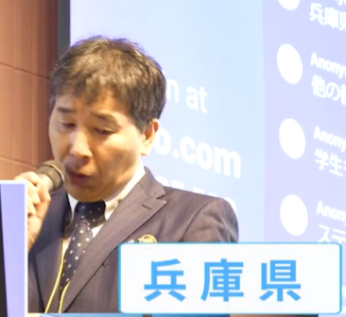
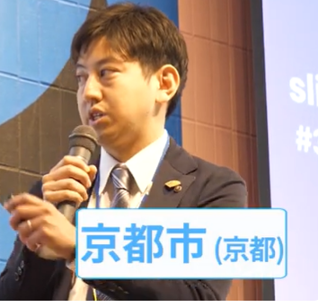
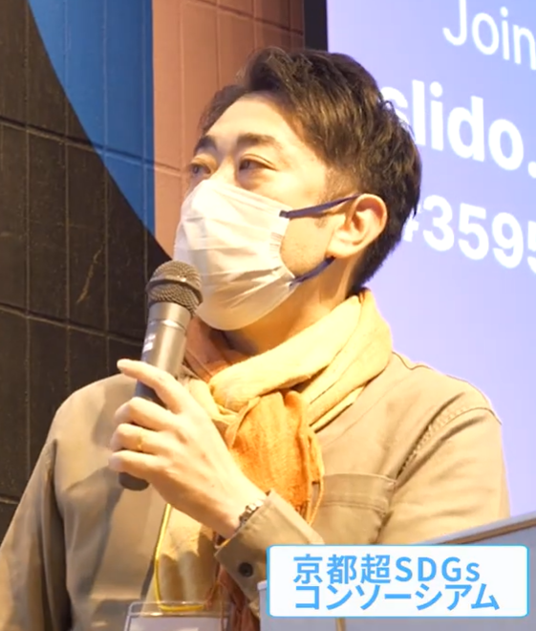
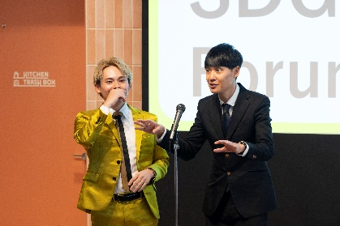

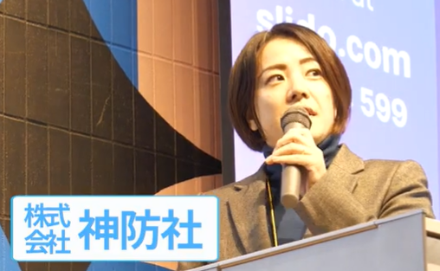
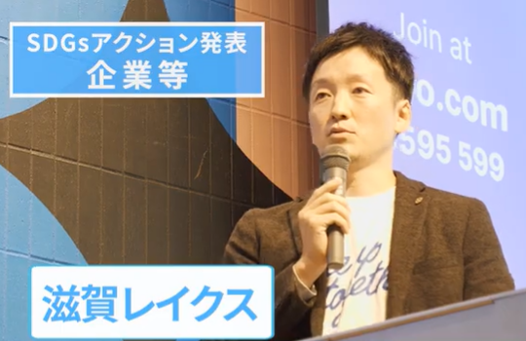
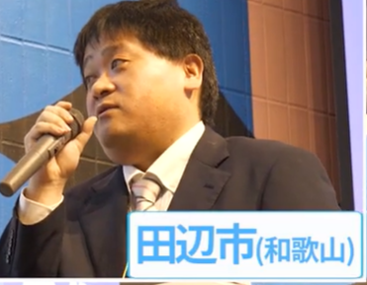
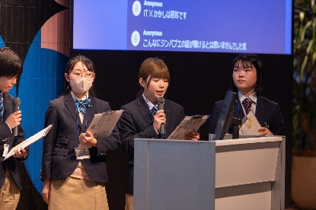
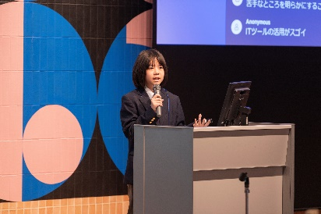
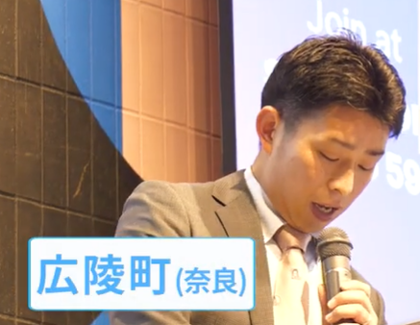
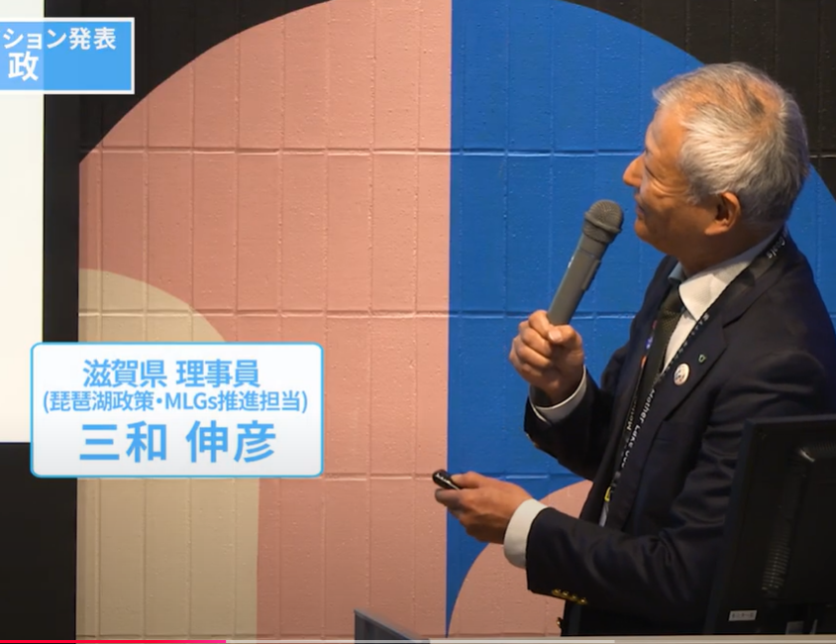

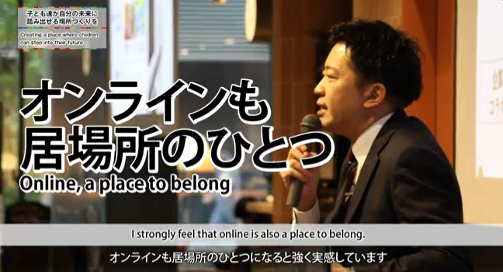
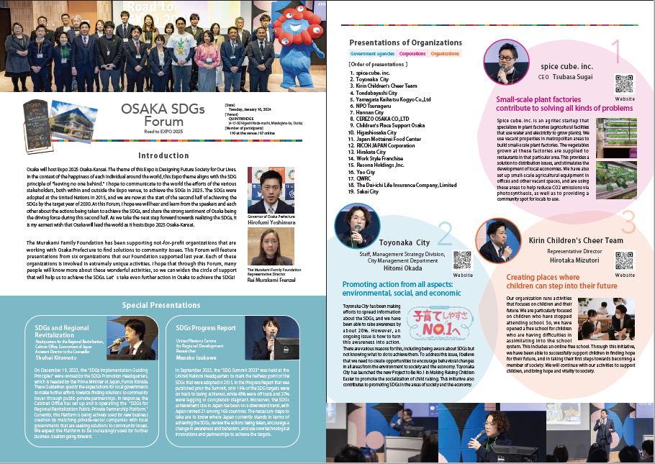
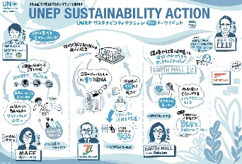
1-3．OSAKA KANSAI SDGs Forumの開催
４
（ステークホルダーをつなぐ取組み）
➢令和6年度は、大阪・関西万博に向け、近隣1府4県の協力を得て、関西圏の行政・企業に登壇いただき開催。
➢新たなコンテンツとして、大阪・関西らしい「笑い」や、次世代を担う「ユース世代」のコンテンツを盛り込んだ。
➢昨年度同様、英語対応したダイジェスト動画やレポートに加え、グラフィックレコードを作成し世界へ発信していく。
【開催概要】
開催日：令和6年11月20日
会 場 ：QUINTBRIDGE(京橋)
参加者：212名（うちオンライン74名）
SDGs-1グランプリ優勝者「祇園」のSDGs漫才
＜登壇者＞
○国
内閣府地方創生推進事務局
○国際機関
国連地域開発センター（UNCRD）
○行政
京都市（京都府）、広陵町（奈良県）、滋賀県、
田辺市（和歌山県）、兵庫県、守口市
○企業等
学校法人藍野大学、エイチ・ツー・オー リテイリング株式会社、
京都超SDGsコンソーシアム、株式会社神防社、
株式会社滋賀レイクスターズ、株式会社ノビアス、
ペガラジャパン合同会社、
吉本興業株式会社（笑いコンテンツの協力）
○非営利団体
NPO法人こども夢教室、一般社団法人セーフティネットリンケージ、
特定非営利活動法人ディーセント・ファーム かしわら、
認定NPO法人ノーサイド、一般社団法人HOMEステーション
○ユース世代
大阪府立水都国際中学校・高等学校
Abroad International School Osaka
NPO法人DeepPeople（ユース世代コンテンツの協力）
兵庫県
京都府
登壇者を関西へ拡大
新たに「笑い」と「ユース世代」を追加
和歌山県
中高生
小学生
滋賀県
奈良県
参考：UNEPのHPより
NEW
作成中
作成中
作成中
ダイジェスト動画、開催レポート、グラフィックレコードで国内外へ発信

Slide 7
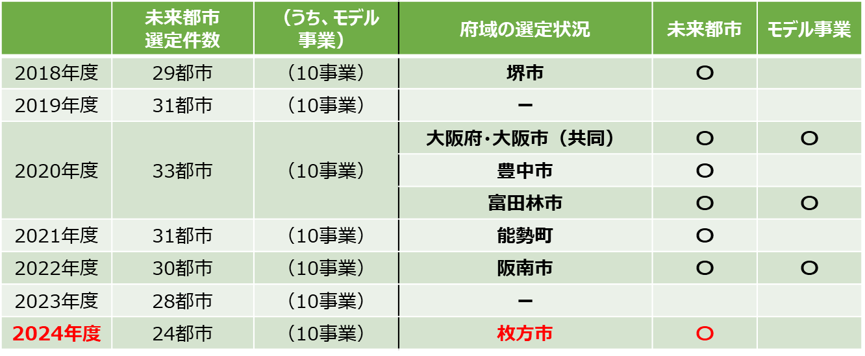
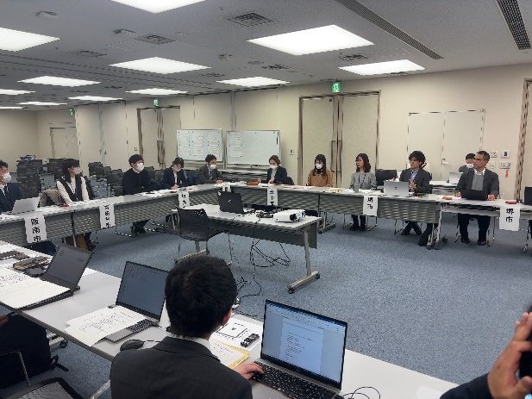
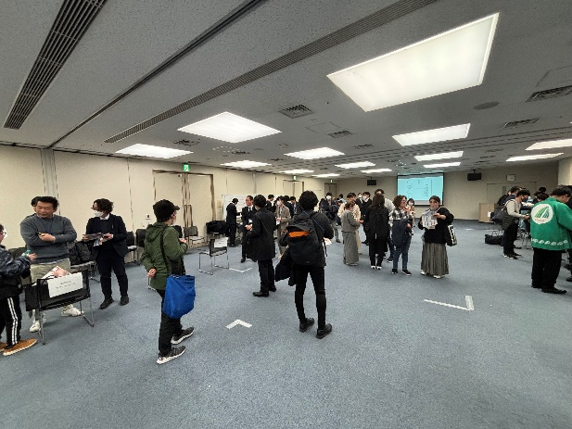
1-４．SDGs未来都市に関する取組み
５
（府自らの取組みの推進）
〇 SDGs未来都市の選定に向けた市町村への支援
未来都市への選定をめざす府内市町村に対し、適宜サポートを実施
〇 SDGs未来都市交流会
SDGs未来都市の担当者の交流と、各自治体の取組みの視察を目的に実施。
豊中版SDGsカードゲームの体験と廃校を活用した障がい者の雇用
創出事業の視察を実施。
実施日 : R６年７月３１日
参 加 : 大阪市、堺市、豊中市、富田林市、阪南市、能勢町
会 場 : 豊中市 旧野田小学校跡地
〇 SDGs未来都市等意見交換会
SDGs登録認証制度をテーマに近隣府県のSDGs未来都市をオブザーバー
として招き意見交換会を開催。
堺市の協力を得て、「さかいSDGs推進プラットフォーム」の交流会の見学を
あわせて実施。府外自治体との意見交換も実施。
実施日：: R７年２月５日
参 加 : 堺市、豊中市、富田林市、阪南市
※オブザーバーとして京都市、生駒市も出席
会 場 : 堺市役所
意見交換会の様子
さかいSDGs推進プラットフォーム交流会の様子

Slide 8

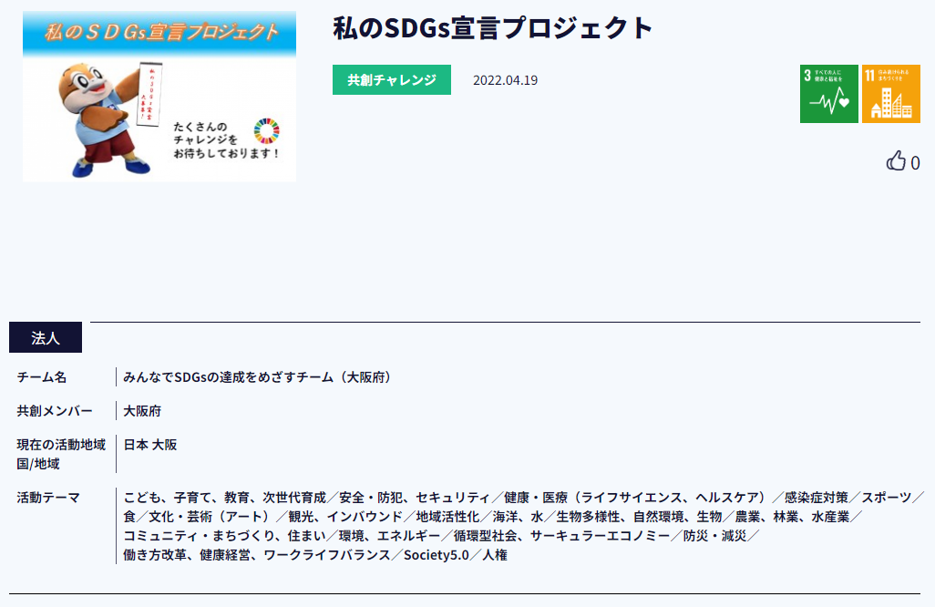

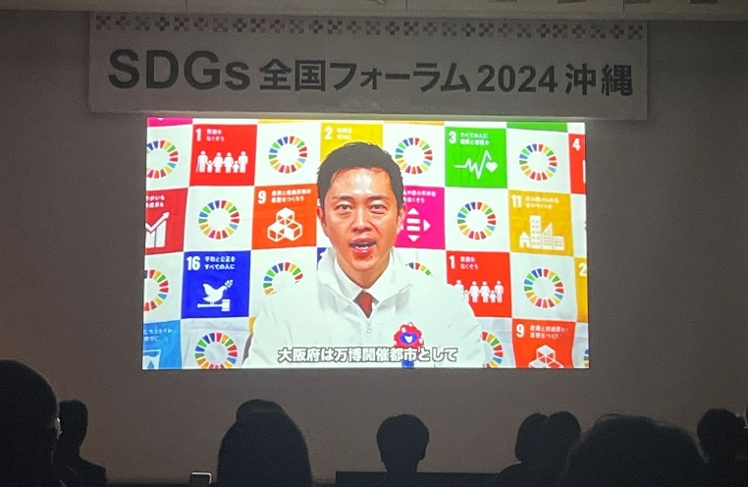
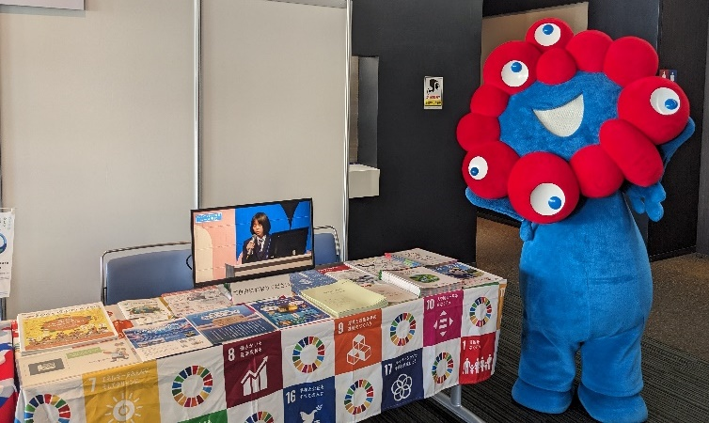
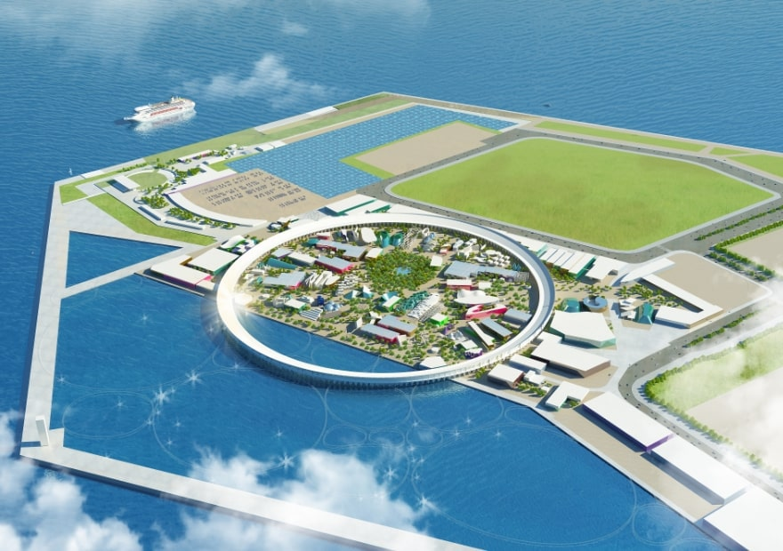
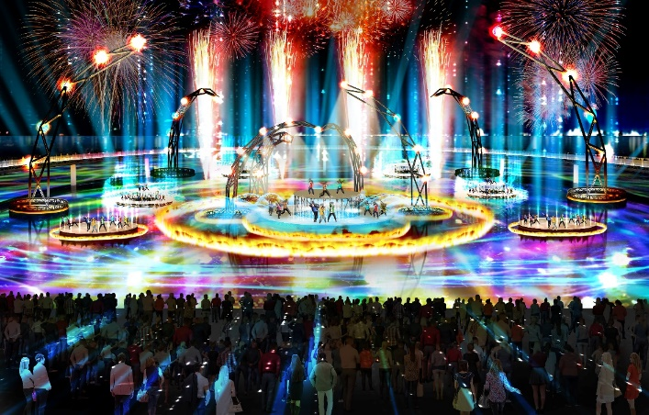
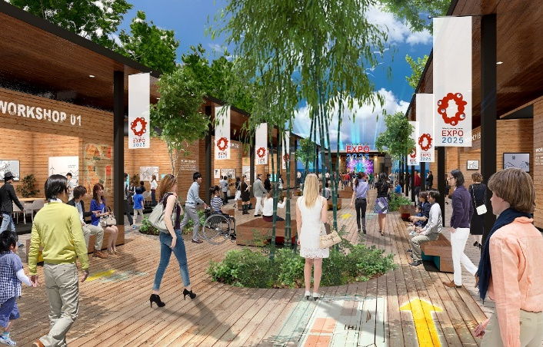
1-5．大阪・関西万博との連携
６
（SDGsを具現化した都市づくり）
〇 「TEAM EXPO 2025」プログラム／共創チャレンジ
府の取組みのさらなる発信のため、 “私のSDGs宣言プロジェクト”と“OSAKA SDGs Forum”を共創チャレンジとして登録
※「共創チャレンジ」：大阪・関西万博のテーマ「いのち輝く未来社会のデザイン」を実現（またはSDGsの達成に貢献）するため、
自らが主体となって共創しながら未来に向けて行う具体的な活動です。
〇 大阪・関西万博との連携
・イベント等の会場で、大阪・関西万博とSDGsをPR（「いばらき×立命館DAY 2024」（5/19）など）
・沖縄県主催「SDGs全国フォーラム2024沖縄」にブース出展及び次期開催都市としての挨拶を実施
SDGs全国フォーラム2024沖縄での様子

Slide 9
議題２ 令和７年度以降の事業予定

Slide 10
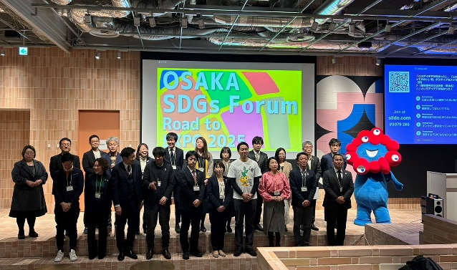
2-1．SDGsフォーラムについて【全体像】
７
SDGs フォーラムは、 「SDGs先進都市・大阪」の実現に向けた確固たる基盤の確立に向け、令和5年度から3か年で開催。2025年は、万博会場内で「SDGs全国フォーラム」を開催する。
2025年度
2024年度
2023年度
「OSAKA JAPAN
SDGs Forum」
（SDGs 全国フォーラム）
＠万博会場
開催済
「OSAKA KANSAI
SDGs Forum」
＠大阪市内
R6.11.20
（実績：212名）
多くのステークホルダーを巻き込み、SDGs達成に貢献する姿を
国連や国を通じ
世界へ発信
世界のSDGs推進
の加速化に貢献
開催済
「OSAKA
SDGs Forum」
R6.1.16
（実績：177名）
様々な
関連企画等
と連動
＜登壇者＞
内閣府地方創生推進事務局
国連地域開発センター（UNCRD）
市町村 6団体
企業 6社
非営利団体 6団体
登壇者は、国、国連機関をはじめ
関西圏の自治体、企業へ拡大
登壇者は、国、国連機関をはじめ
国内外の自治体、企業へ拡大
※若者からのメッセージも発信予定
連携
引継ぎ
主催者あいさつ
（ビデオメッセージ）
開催済
「SDGs全国フォーラム
2024」＠沖縄
＠沖縄県市町村自治会館
R6.12.21（土）
開催の様子

Slide 11
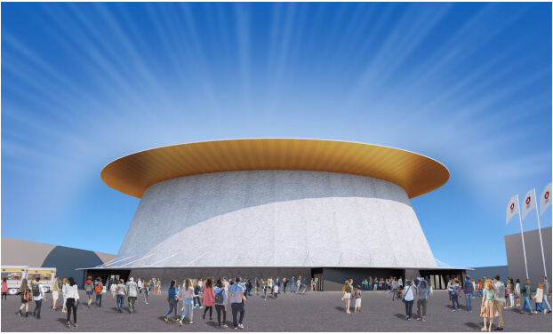
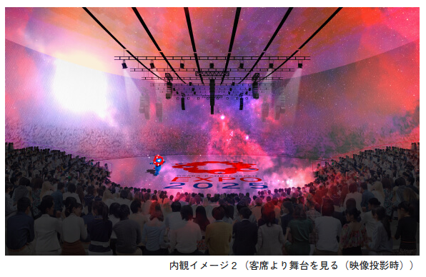
2-2．SDGsフォーラムについて【開催概要案】
８
「OSAKA JAPAN SDGs Forum」は、令和元年に神奈川県において初開催された「SDGs全国フォーラム」を継承して実施するもの。
・開催日時：令和7年９月５日（金曜日）
13時～17時頃（12時開場） ※時間は調整中
・ 会 場 ：EXPOホール「シャインハット」
※座席数約1,850席（車いす席含む）
・ﾌﾟﾛｸﾞﾗﾑ案 ：知事・来賓挨拶
オープニングアクト（障がい者を含むダンス）
スピーチ及びパネルディスカッション
など
・実施体制：コンテンツの企画主体は大阪府
運営は委託を想定

Slide 12
2-3．SDGsフォーラムについて【コンセプト案】
９
＜コンセプトイメージ＞
「OSAKA JAPAN SDGs Forum」は、「Osaka SDGs ビジョン」で掲げるSDGs先進都市としての基盤整備の総仕上げとなるもの
フォーラムを通じ、世界の先頭に立ちSDGsの取組みの加速化に貢献していくとともに、SDGs＋beyondに向けた発信を行う
取組みの加速化に貢献
SDGs＋beyondへの発信
多様なステークホルダーから、先進的なSDGsアクション、参画できるSDGsアクションを中心に発信
プレイベント等で若者や企業等が対話を重ねた未来社会の姿と、府がこれまで実施してきた「私のSDGs宣言」の成果を融合して発信
先進事例の
発信
共創の提案
若者や企業等の
声を反映した
未来社会の発信
府が収集してきたSDGs宣言
フォーラム発のプロジェクトを生み出し
SDGsの達成に貢献していく
フォーラムで発信した「SDGs＋beyond」の
未来社会が世界に発信される
万博後
「SDGs先進都市・大阪」の実現へ

Slide 13
2-4．SDGsフォーラムについて【プレイベント】
10
フォーラムのコンテンツを充実させるとともに、多くのステークホルダーを巻き込んだ、参加型のフォーラムを開催するため、
フォーラム前に複数回のカジュアルなプレイベントを開催予定。
【プレベントとフォーラムの連動イメージ】
OSAKA JAPAN SDGs Forum
R7年4月～7月
大学と連携した
プレイベント
例
若者が描く理想の未来
・
・
・
・
民間企業同士の共創コンテンツ
・・・・・・・・・・・・・
1～3回程度開催
民間企業と連携した
プレイベント
・・・・・・・・・・・・・
（参 考）前回の有識者会議での主なご意見
イベント本番までに全世界から参加者を募ってカジュアルなオンラインミーティングを繰り返し、当日の議題を決めていくというものがあった。府が開催するSDGs全国フォーラムについても、一日限りの発表にとどまるのではなく、例えば姉妹都市と連携したプレイベントなどを行い、盛り上げていってもよいのではないか。
SDGs全国フォーラムを見据えて、事前ミーティングなどを開催し、学びながら進めていくと良いのでは。

Slide 14
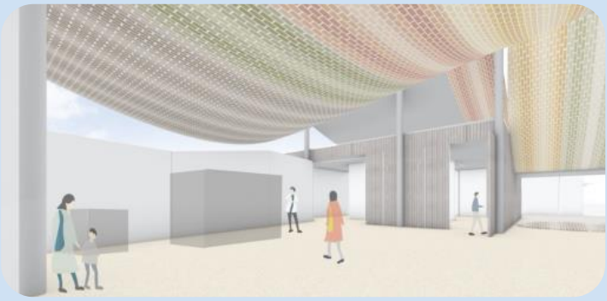
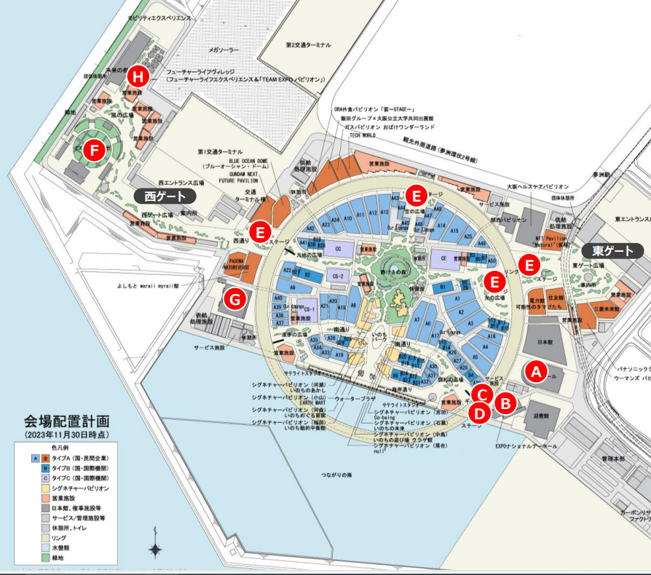
2-5．万博出展について
11
・開催日時：令和7年９月15日（月曜日・祝日）
13時～17時頃（12時開場） ※時間は調整中
・ 会 場 ：ギャラリーWEST 屋外展示スペース
・ｺﾝﾃﾝﾂ案 ：私のSDGs宣言の収集
大阪市と連携した
SDGs未来都市計画に関連する展示
など
・実施体制：大阪府、大阪市
ギャラリーWESTのイメージ
（ポリカーボネート製の屋根付きの会場）

